Slide 1
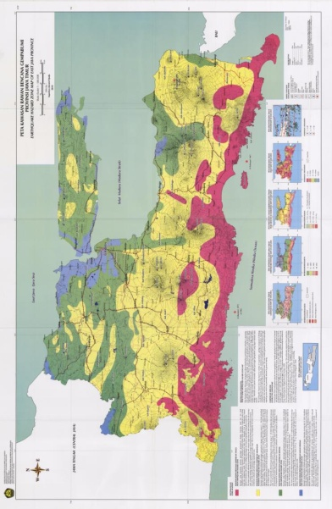
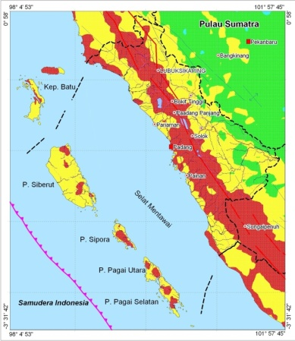
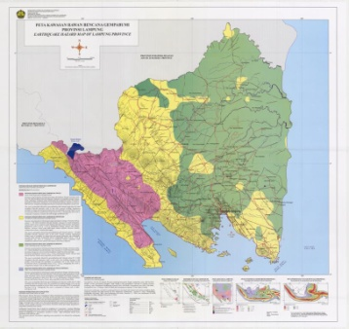
MITIGASI BENCANA GEMPABUMI DAN TSUNAMI

Slide 2
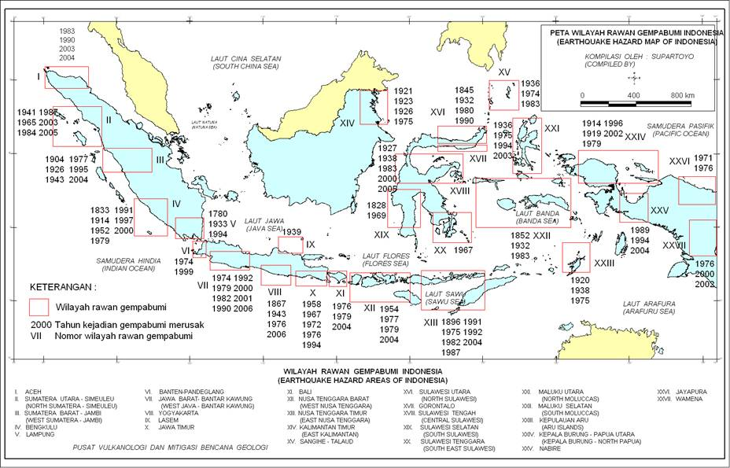
WILAYAH RAWAN BENCANA GEMPABUMI DI INDONESIA

Slide 3
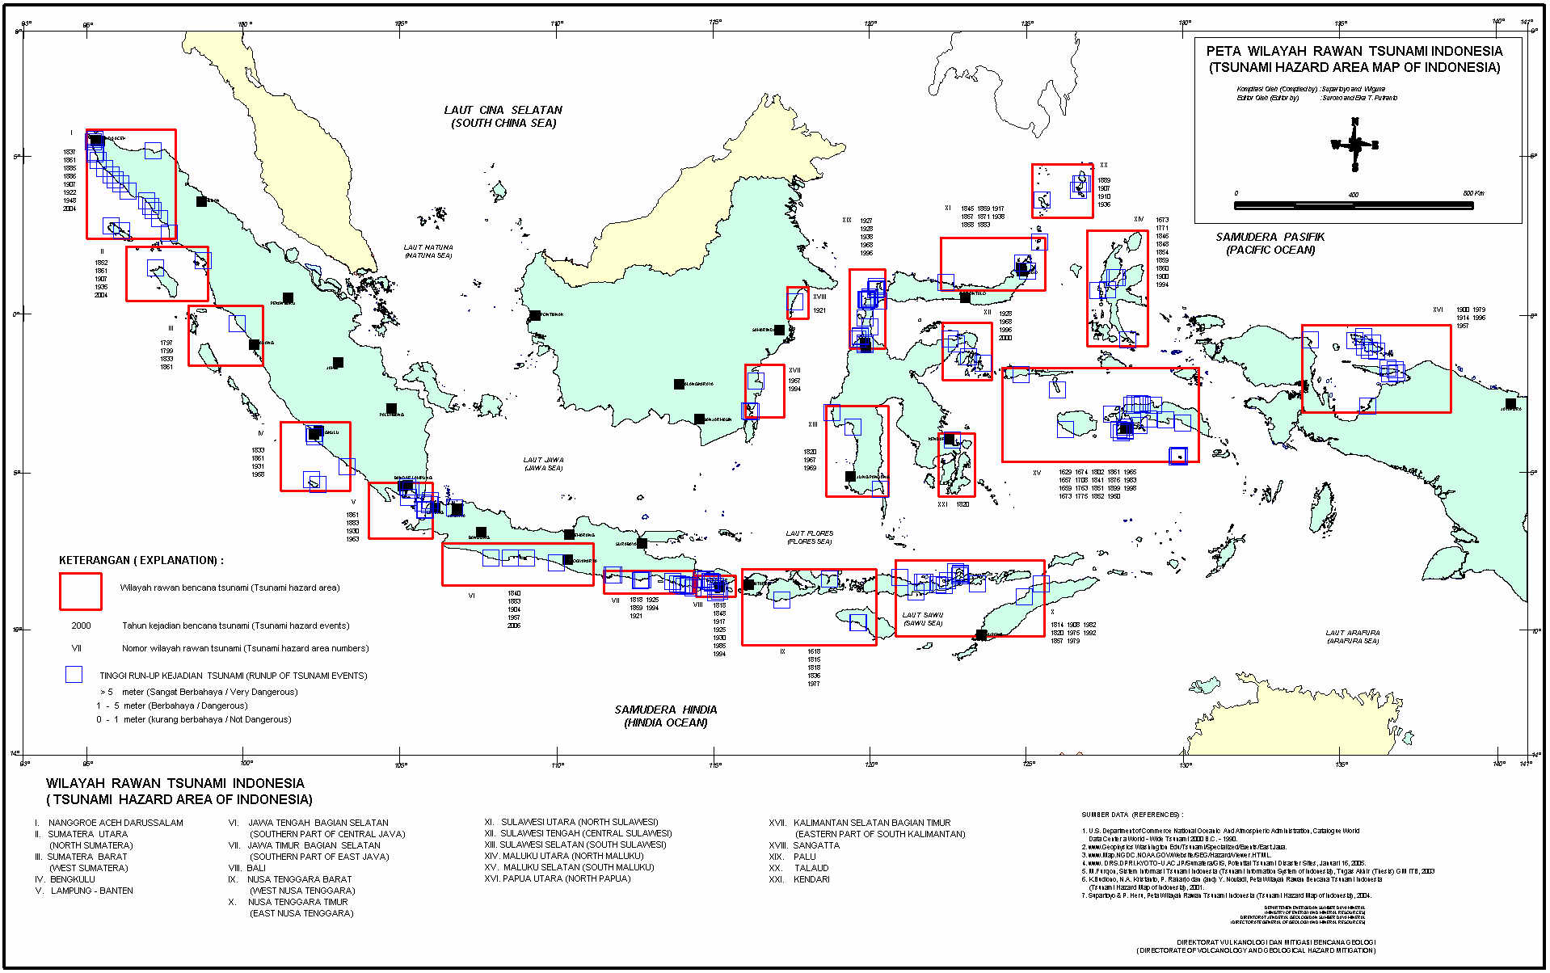
WILAYAH RAWAN BENCANA TSUNAMI

Slide 4
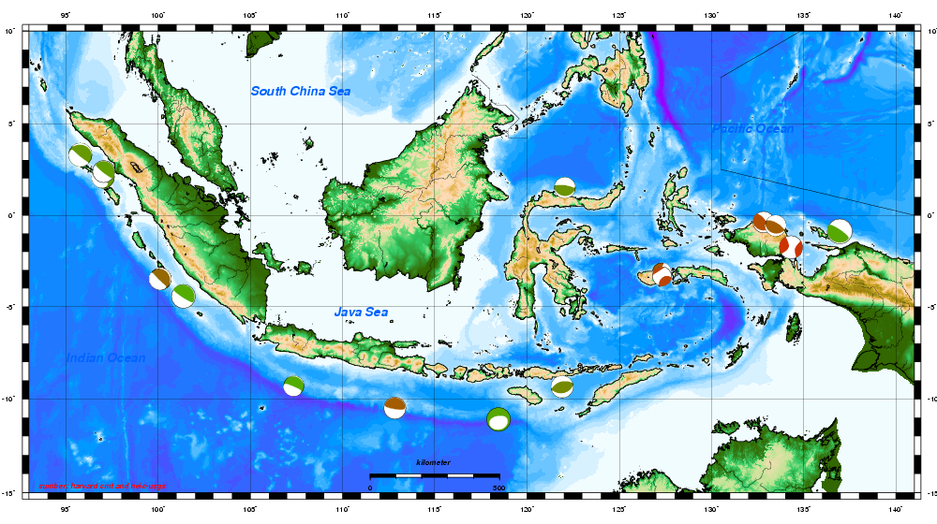
GEMPABUMI YANG MEMICU TERJADINYA TSUNAMI
(1976 – 2010)

Slide 5
UPAYA MITIGASI BENCANA
GEMPABUMI/TSUNAMI
Jika suatu wilayah pernah terlanda gempabumi maka pasti akan terjadi lagi di kemudian hari namun kapan dan berapa besar daya rusaknya tidak dapat di ramalkan.
Tanggap Darurat
Sosialisasi
Pemetaan
Kawasan Rawan Gempabumi / Tsunami
Penyelidikan Gempabumi /
Tsunamigenic
Strategi mitigasi: identifikasi tingkat kerentanan terjadi gempabumi dan siapkan masyarakat guna mengantisipasi kejadian bencana

Slide 6
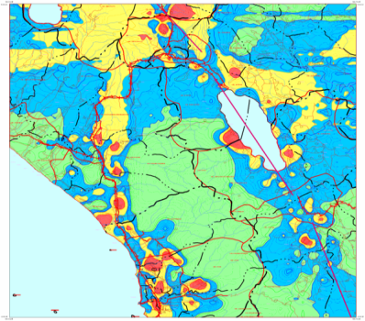
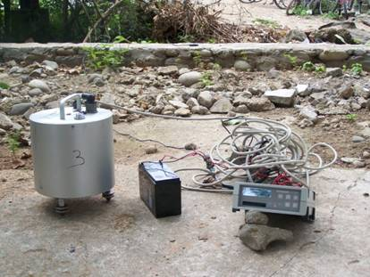
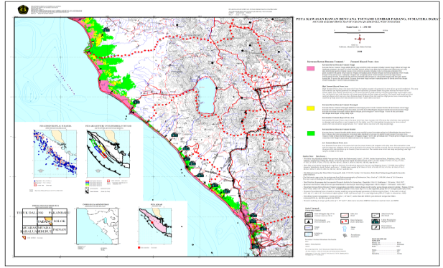
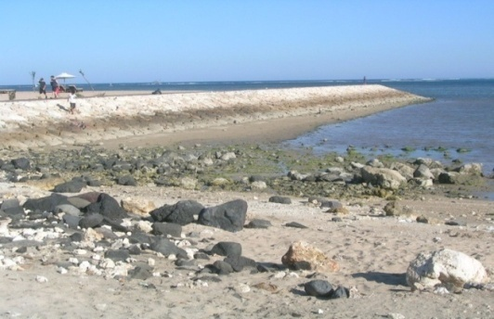
PENYELIDIKAN GEMPABUMI DAN TSUNAMI
Identifikasi Sesar Aktif
Mikrozonasi Gempabumi (respon batuan terhadap goncangan gempabumi)
Identifikasi tsunamigenic (potensi tsunami) / sumber gempabumi pemicu tsunami (menurut sejarah)
Dalam penyelidikan gempabumi ke depan, Badan geologi akan meningkatkan penyelidikan kondisi suatu wilayah dalam kaitan terhadap respon goncangan gempabumi seperti melakukan penyelidikan mikrotremor (amplifikasi gempabumi) dan PSHA (Probabilistic Seismic Hazard Assessments).
Hasil penyelidikan Gempabumi / Tsunami dapat digunakan sebagai salah satu parameter dalam pembuatan Peta Kawasan Rawan Bencana Gempabumi / Tsunami

Slide 7
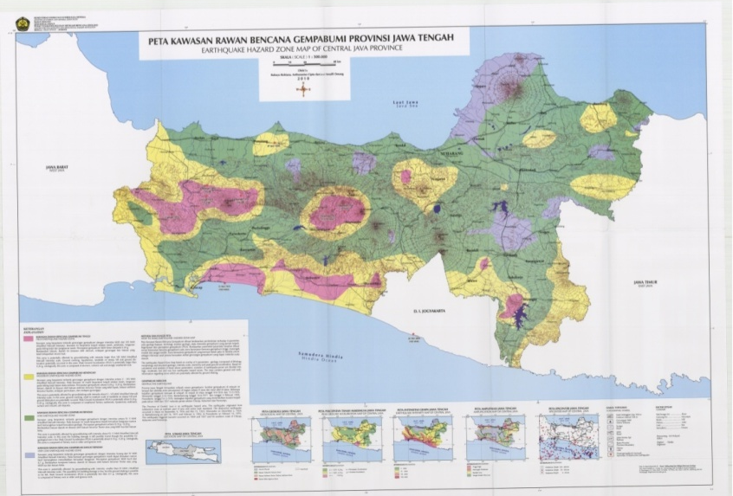
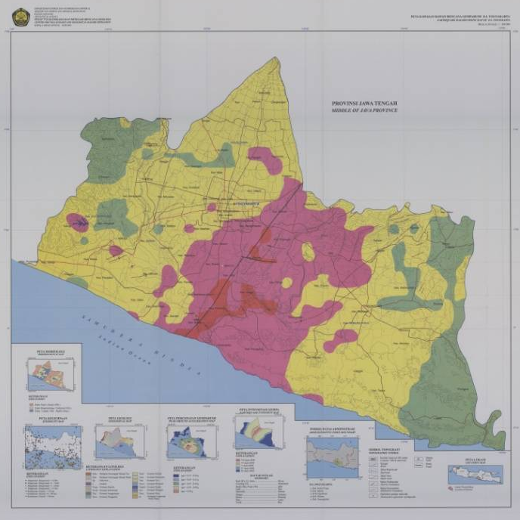
PEMETAAN KAWASAN RAWAN BENCANA GEMPABUMI
JAWA TENGAH
Morfologi
Litologi
Struktur Geologi
DIY
Sumber Gempabumi
Intensitas Gempabumi
Peta Kawasan Rawan Bencana Gempabumi merupakan peta zonasi suatu wilayah berdasarkan tingkat kerawanan gempabumi dan dapat digunakan sebagai bahan dalam pengembangan suatu wilayah berbasiskan resiko bencana gempabumi.
Percepatan Gempabumi

Slide 8
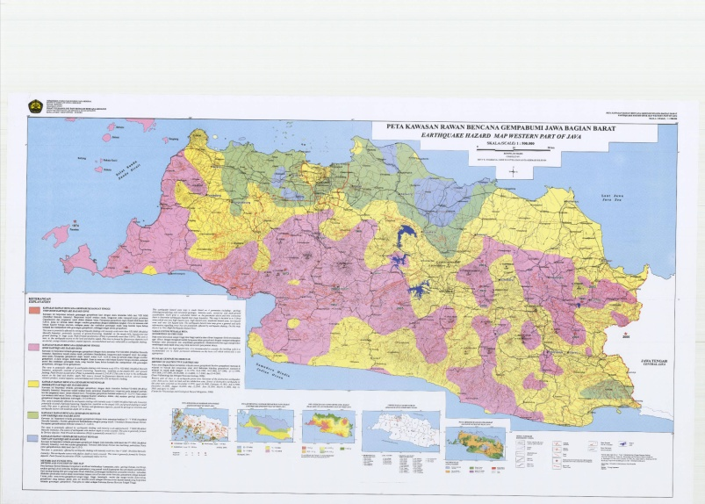
Antisipasi Masyarakat & Pemerintah Daerah
Di Daerah Rawan Gempabumi
Tinggi
Dalam sejarah kejadiannya
MMI > VIII
Jika “terpaksa” membangun
bangunan vital & strategis
harus benar – benar bangunan
tahan gempabumi
Menengah
Dalam sejarah kejadiannya
MMI VI - VII
Berpotensi terjadi gempabumi
Bangunan harus tahan gempa
Rendah
Dalam sejarah kejadiannya
MMI IV - V
Bebas membangun sarana dan
prasarana permukiman namun
tahan goncangan gempabumi
Sangat Rendah
Dalam sejarah kejadiannya
MMI < IV
Bebas membangun
sarana dan
prasarana permukiman
PETA KAWASAN RAWAN BENCANA GEMPABUMI

Slide 9
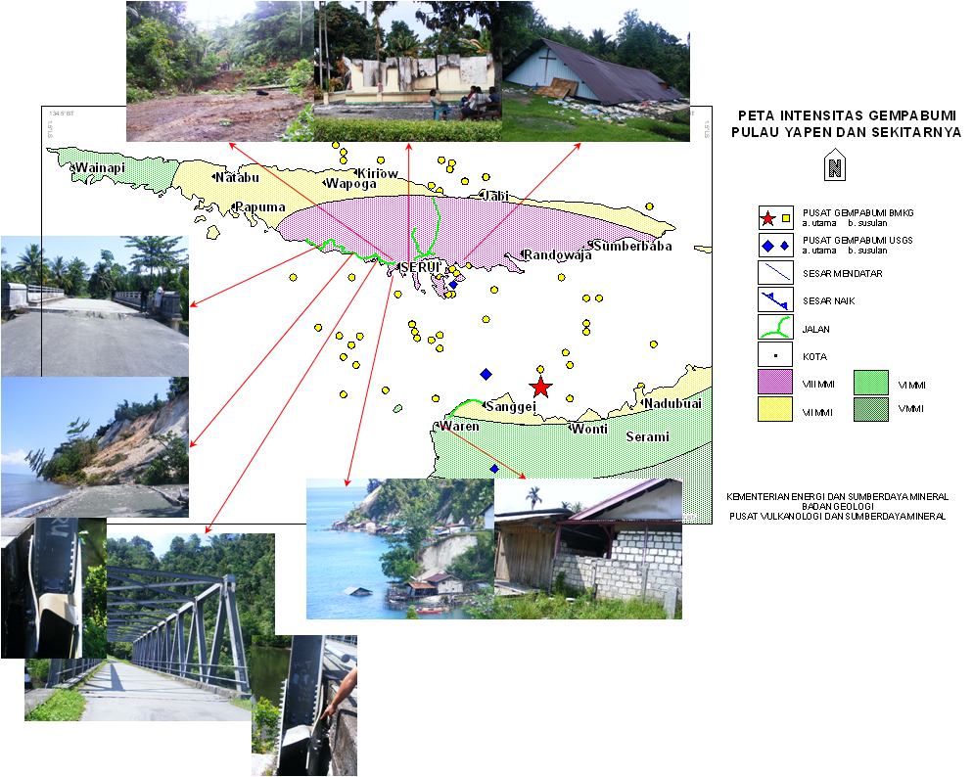

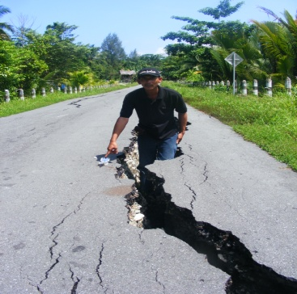
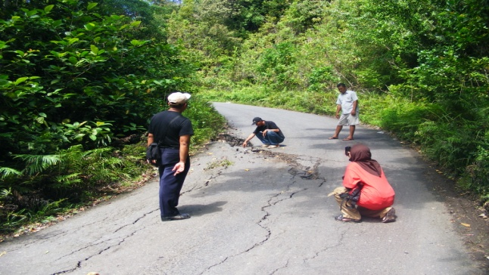
Biak Earthquake on June, 16, 2010
TANGGAP DARURAT

Slide 10
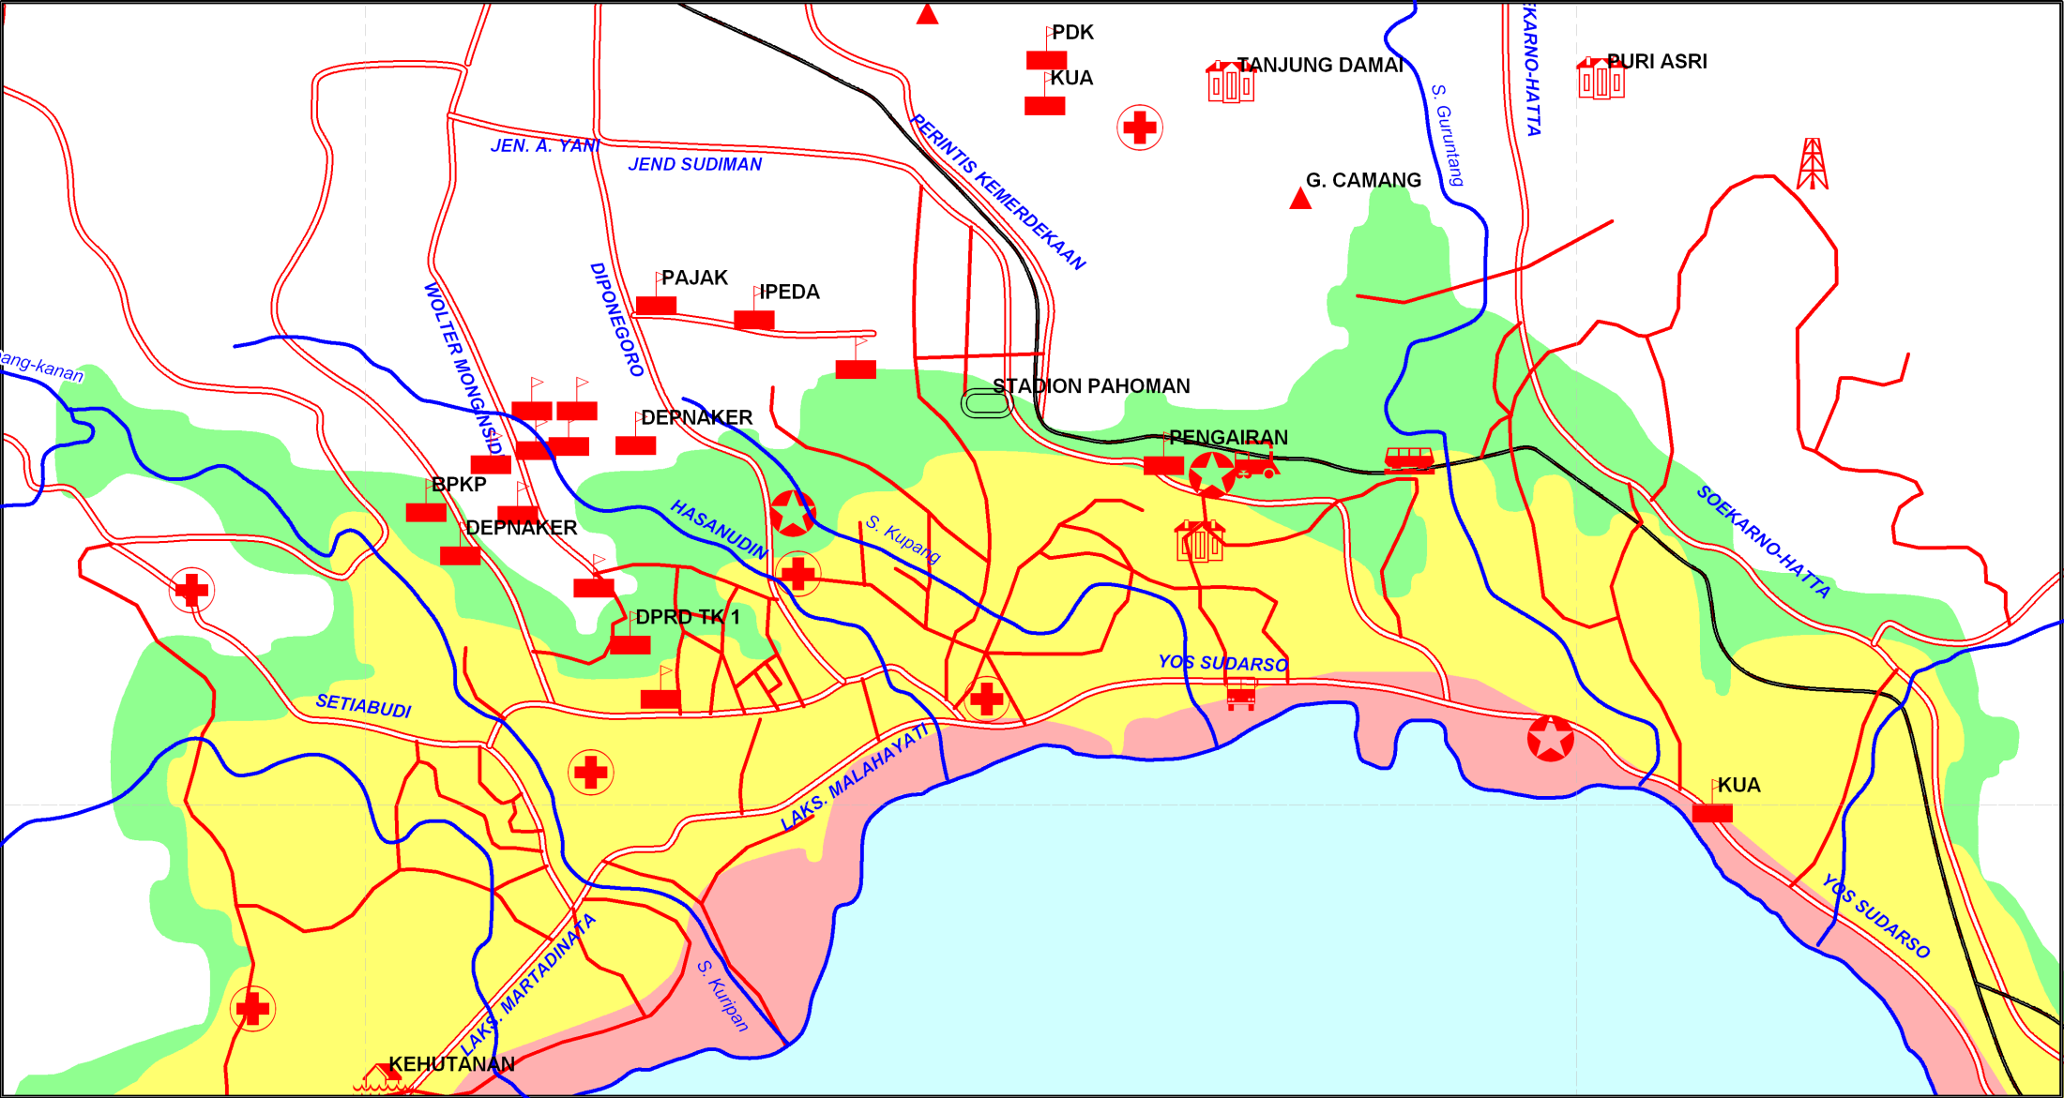
PETA KAWASAN RAWAN BENCANA TSUNAMI
Model Sumber (magnituda, rupture)
Data Bathymetry
Topografi pantai
Karakteristik Pantai
Paleotsunami
Peta Kawasan Rawan Tsunami Lampung

Slide 11
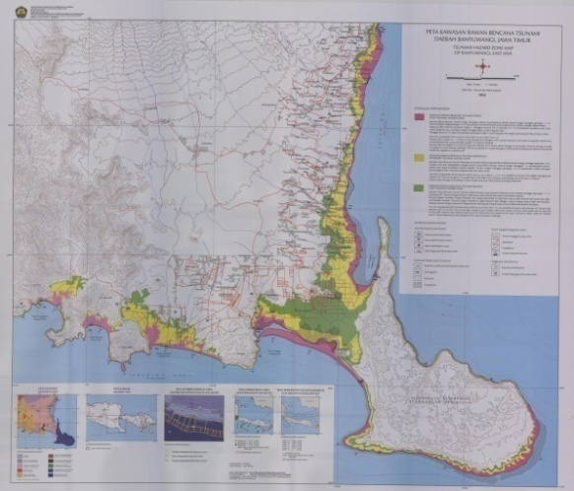
Tinggi
Antisipasi Masyarakat & Pemerintah Daerah
Di Daerah Rawan Tsunami
Runup > 3 m
Bebas dari permukiman &
Diperuntukkan jalur hijau
Menengah
Runup 1 – 3 m
Rendah
Permukiman terbatas &
dilengkapi jalur & lokasi
evakuasi
Runup 0 – 1 m
Bangunan sarana dan
prasarana permukiman dengan
dilengkapi jalur & lokasi
evakuasi
PETA KAWASAN RAWAN BENCANATSUNAMI

Slide 12
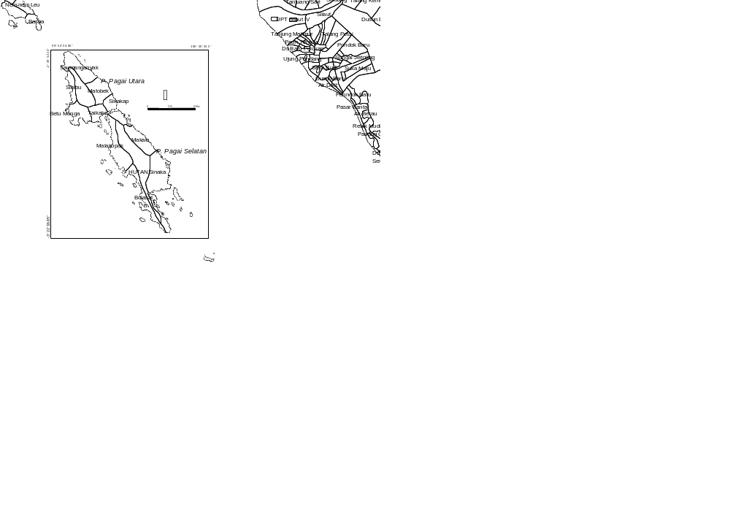
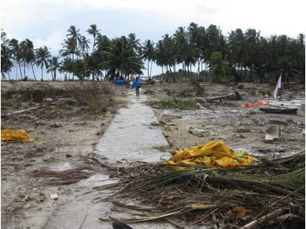
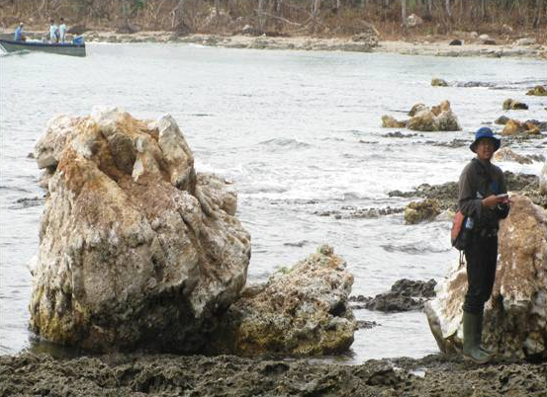
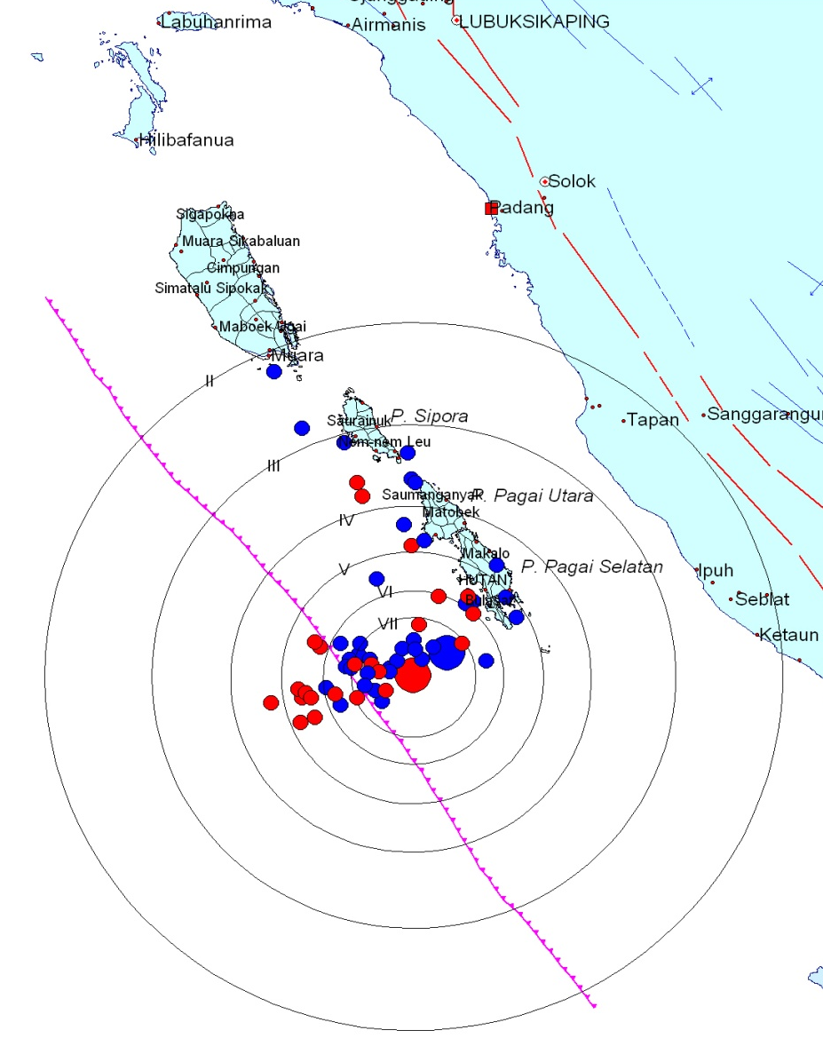
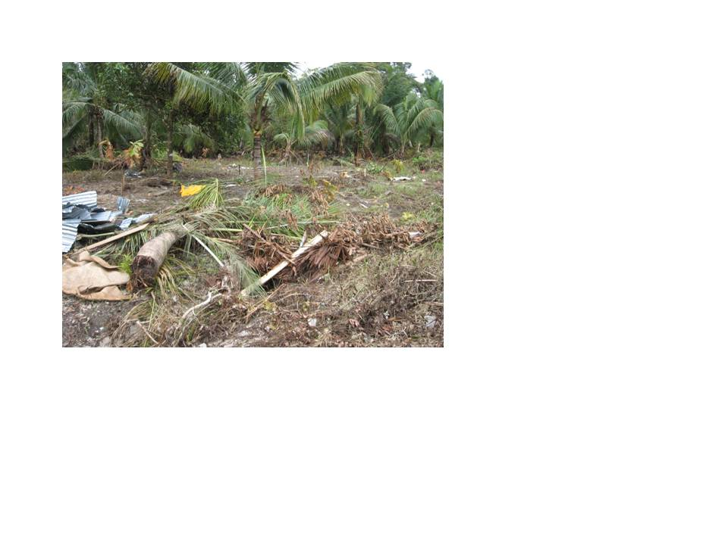
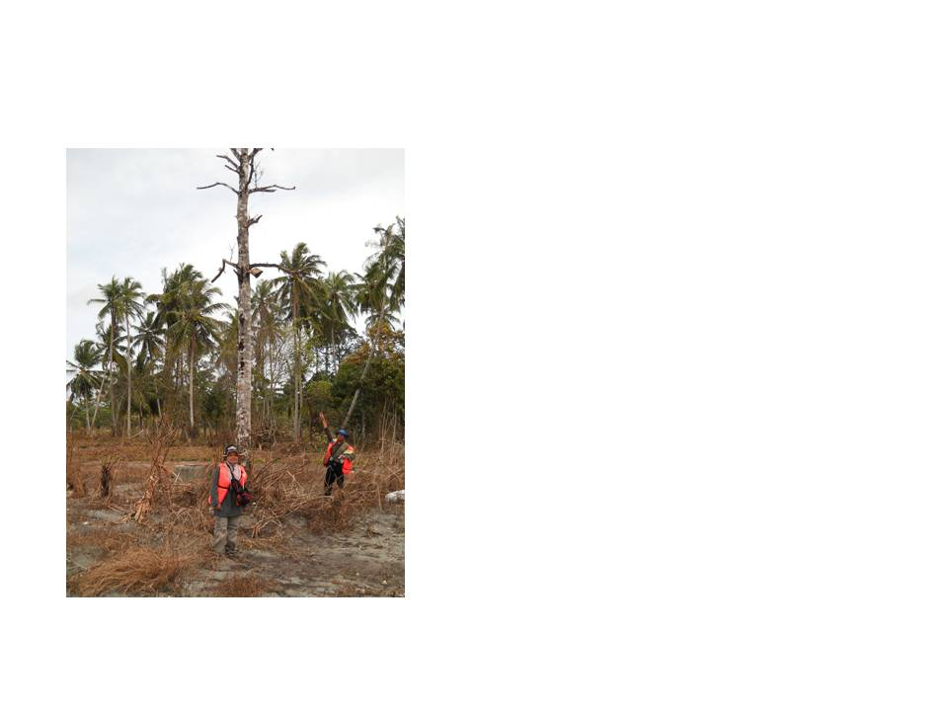
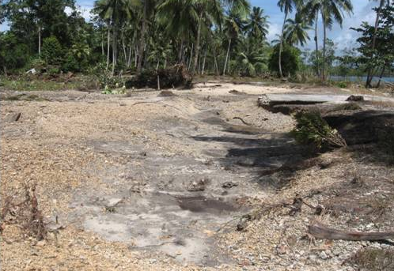
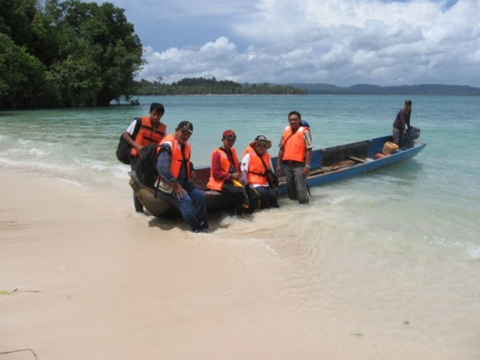
Tsunami Mentawai
October 25, 2010
triggered by earthquake 7.7 Mw / 7.2 SR
TANGGAP DARURAT
quick response team

Slide 13
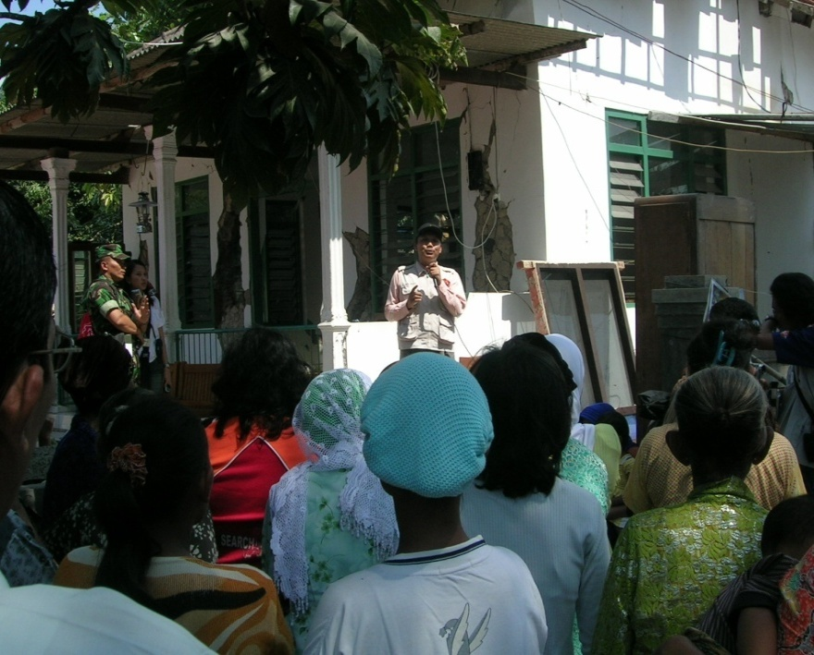
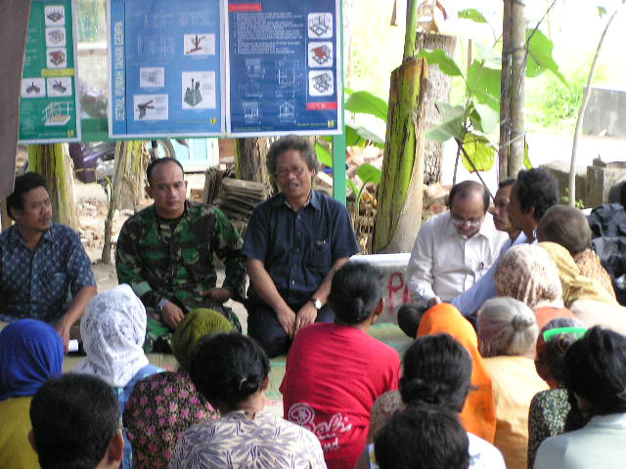
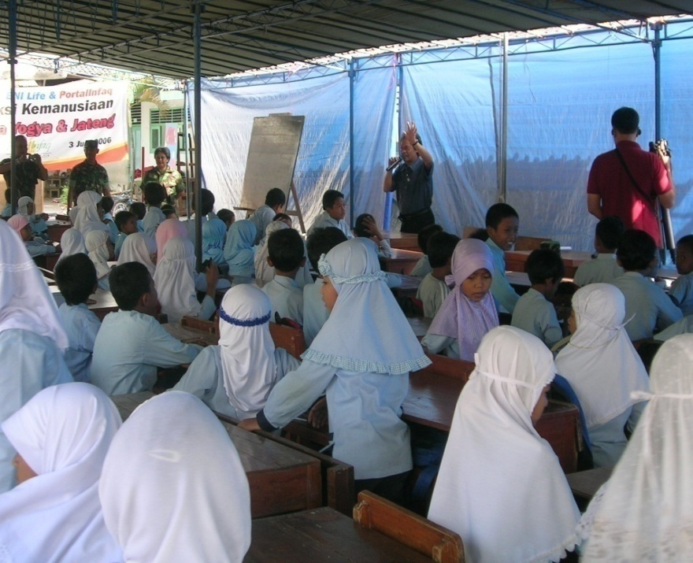
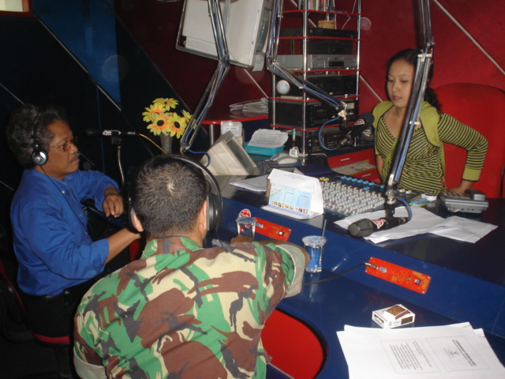
SOSIALISASI

Slide 14
Perubahan Paradigma
Relief dan Recovery Menjadi Mitigasi
Pendekatan yang berfokus pada komunitas
Semakin pentingnya akses komunitas pada sumberdaya
Melibatkan semua sektor dari mulai dari perencanaan dan pengambilan keputusan
Pendekatan yang meningkatan resiliency atau ketahanan dari komunitas
Irwan Meilano, 2011

Slide 15
Ketahanan masyarakat
Kapasitas untuk menyerap tekanan atau kekuatan yang menghancurkan (bencana) melalui adaptasi dan perlawanan
Kapasitas untuk mengelola, atau mempertahankan fungsi-fungsi dan struktur-struktur dasar tertentu selama kejadian bencana
kapasitas untuk memulihkan diri atau ‘melenting balik’ setelah suatu kejadian (bangkit dengan kemampuang sendiri)
Twigg, 2007
Irwan Meilano, 2011

Slide 16
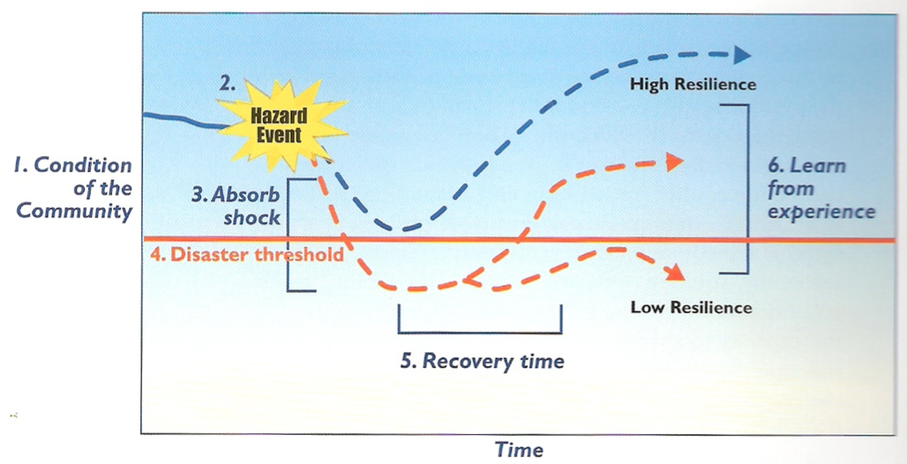
Konsep ketahanan masyarakat terhadap bencana
Sumber: USAID
Irwan Meilano, 2011

Slide 17
HAMBATAN
Terbatasnya jumlah tenaga ahli di bidang kebencanaan di Indonesia.
Penelitian di bidang kebencanaan dan rekayasa pembangunan wilayah di Indonesia belum sepenuhnya sinergis.
Peralatan penelitian yang mahal sehingga jumlah peralatan penelitian masih sangat minim dan usang.
Faktor ekonomi yang masih lemah sehingga masyarakat “terpaksa” (daya tawar yang rendah) tinggal di wilayah rawan bencana (lahan di sekitar lereng gunungapi yang sangat subur, sumber daya laut yang berlimpah, dll).
Pendidikan dini masalah bencana alam belum optimal (cenderung masih kurang/kurang dianggap penting), sehingga kesadaran masyarakat masih rendah.

Slide 18
KESIMPULAN
Kejadian bencana alam di Indonesia tidak dapat dihindari, namun dampak negatif akibat kejadian bencana dapat dikurangi jika:
Masyarakat mampu mempelajari, mengenali, menyadari dan memahami ancaman yang berpotensi menjadi bencana alam di wilayahnya (mendirikan bangunan dengan mempertimbangkan aspek kebencanaan sebagai prioritas utama).
Pemerintah dan pemerintah daerah beserta instansi terkait belajar dari kejadian bencana masa lalu atau di tempat lain mampu bekerja secara cepat, tepat, sinergis dan komprehensif dalam penanggulangan bencana dengan mempertimbangkan aspek pendidikan, sains & teknologi, sosial, dan ketahanan nasional.

Slide 19
Berhasil atau tidaknya mitigasi bencana alam di Indonesia sangat bergantung pada :
Aturan, keakuratan data dan informasi yang diperoleh dari hasil penelitian dan kajian kebencanaan di Indonesia.
Kecepatan alur informasi dari pemerintah/instansi terkait ke masyarakat.
Penerapan informasi dalam hal ini melalui pendidikan kebencanaan terhadap perilaku masyarakat dalam menjalankan kehidupan sosialnya.

Slide 20
TERIMAKASIH

